Slide 1

2024年6月13日
硕士研究生学位论文毕业答辩
法外狂徒张三
Outlaw maniac San Zhang
答辩人：雷锋
指导老师：副教授
专业：航空宇航科学与技术

Slide 2

1
绪论
2
基于Xxx-XXXX的XXXXXXXXX模型
3
基于XXXXXXXXXXXXXXXXXXXXXX模型
4
多XXXXXXXXXXXXXXXXX力矩
5
得XXXXXXXXXXXXXXXXXXXX发
目 录
6
结论
CONTENTS

Slide 3

Part1
绪论

Slide 4
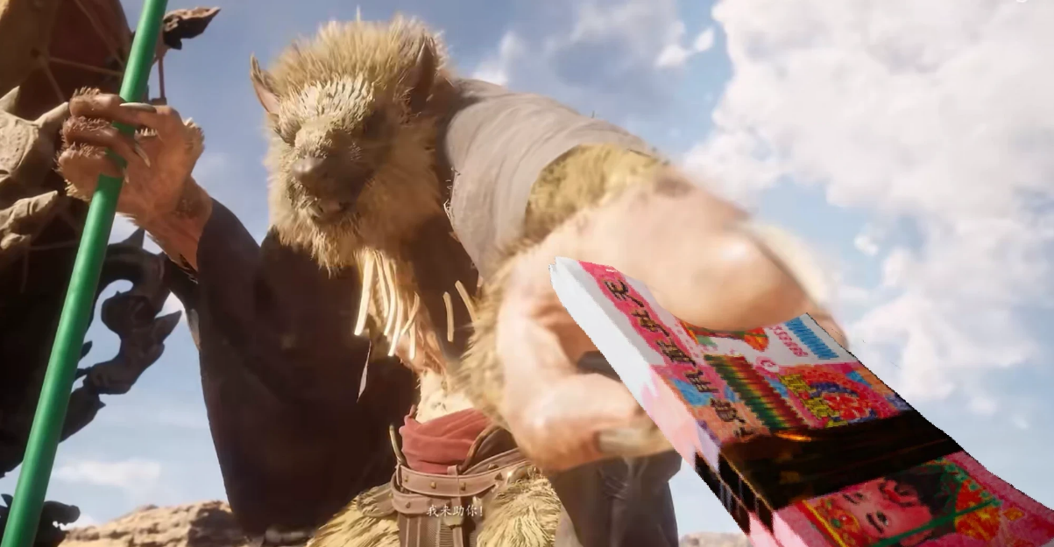
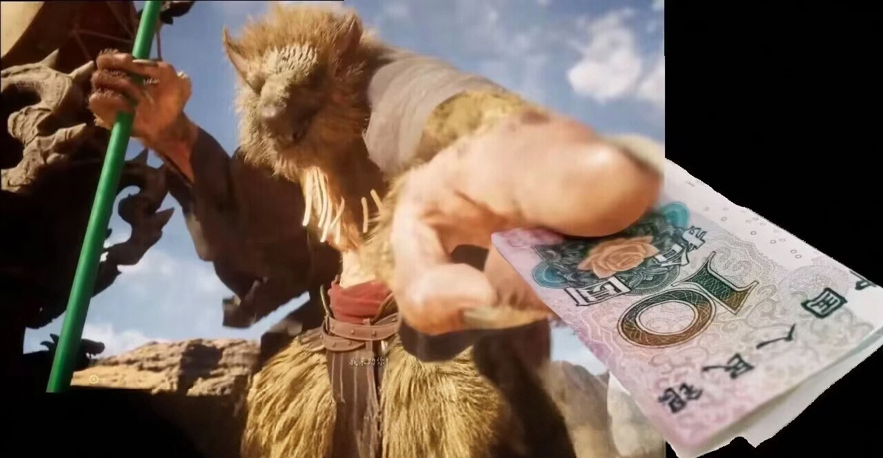
1、绪论
课题来源
本课题来源于国家自然科学基金重点项目（123654825545）
图1. 我来助你
图2. 我来助你

Slide 5

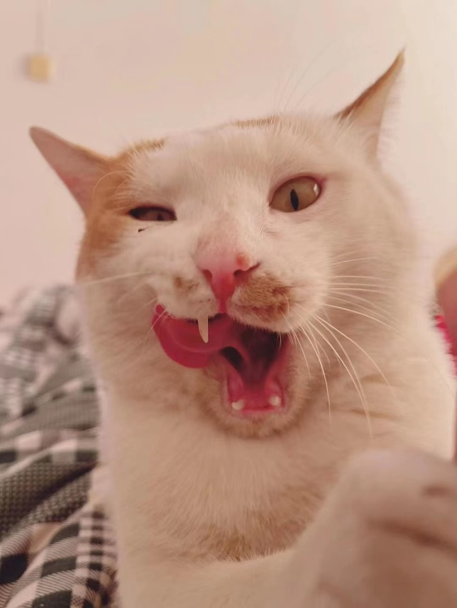
1、绪论
XXXXXX定义
虎先锋1号

Slide 6
1、绪论
XXXXXXX定义
XXXXXXXXX值
XXXXX值是XXXXXXXXXXXXXXXXXXXXXXXXXXXXXX的，其计算模型的核心是Fully coupled与Variational integrators方法，计算方法如下图所示。
图1-1 Spacecraft示意图

Slide 7
1、绪论
大气阻力下XXX值获取

Slide 8
1、绪论
xxx条件xxx获取

Slide 9
Part2
基于xxx模型

Slide 10
Part3
基于cxx的xx模型

Slide 11
3、基于xxx的cc模型
主要研究内容
引言

Slide 12
Part4
多s是xxx

Slide 13
4、xxxxxx
主要研究内容
实验验证
本文所提ccccc方法
ccc效果最优

Slide 14
4、xxxxx
主要研究内容
实验验证
综上分析，本章所提出的xxx方法能够较好地实现气xxx。

Slide 15
Part5
航天xxxx开发

Slide 16
5、民航发动机气路异常检测原型系统开发
主要研究内容
功能需求
第二章
第三章
第四章
图5-1 航天xxx树

Slide 17


5、航天XXX开发
主要研究内容
运行实例
图5-2 系好开始
图5-3 面是收到

Slide 18

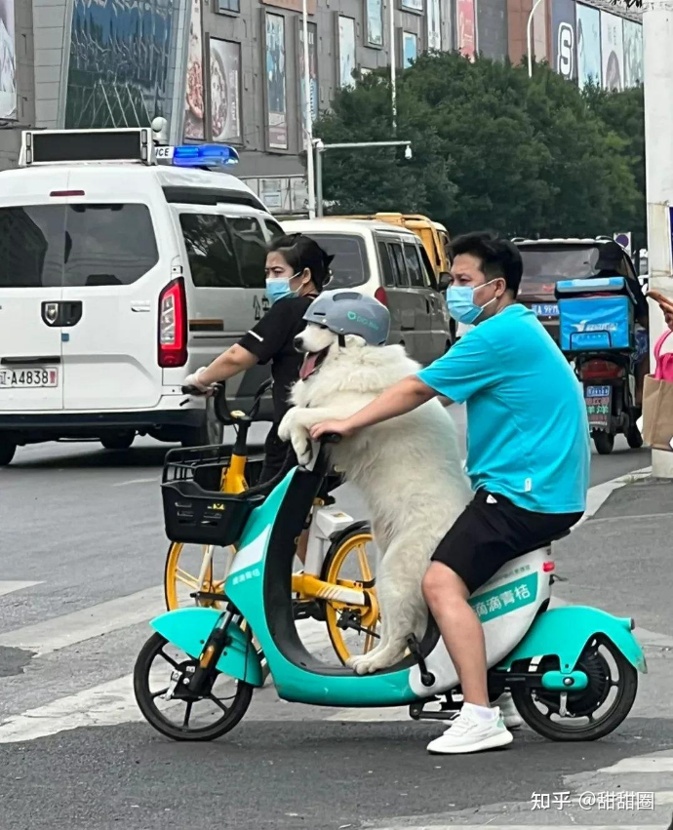
5、航天XXXXX
主要研究内容
运行实例
基于XXXXX模块
运行前
运行后

Slide 19
5、航天XXXXX
主要研究内容
运行实例

Slide 20
Part6
结论

Slide 21
6、结论
主要研究内容
构建了基于屎上雕花技术模型的建立。
结
论
构建了基于屎上雕花技术模型的建立。
提出了基于屎上雕花技术模型异常检测方法。

Slide 22
6、结论
主要研究内容
首先，根据xxx，其次，可以利用屎上雕花匹配。
展
望
可进一步研究提供支持

Slide 23
攻读硕士学位期间发表的论文及其它成果
主要研究内容
（一）发表的学术论文
[1] ntrol. IEEE.
（已录用，EI刊源，对应论文第2章）
[2] Aeronautics.
（已录用，SCI刊源，JCR1区，中科院2区，对应论文第3章）
[3] Aeronautics.
（已投出， SCI刊源，JCR1区，中科院2区，对应论文第4章）

Slide 24
攻读硕士学位期间发表的论文及其它成果
主要研究内容
（二）申请及已获得的专利
[1] 第3章）
[2] 已授权，对应论文第4章）

Slide 25
评阅意见及修改
主要研究内容
广智教授评分：90分，马天霸教授评分：92分
具体意见如下：
论文格式问题
实验部分问题
7、对比表2-1的原始数据与表2-5中的原始数据，表2-5中的数据对原始数据保留小数点后两位这种操作对计算结果的偏差是否有影响？
8、P22中图2-7 a)中TNT与表2-6中数据不符，图2-7 c)中TAT也与表2-6中的数据不符，请予以说明。
9、应对图2-8 ，2-9，2-10反映的三种回归模型的对比结果结合曲线给予适当的说明。
10、P39第一段提出根据表3-4—表3-9得出基于XXXxxxx模型在任务A与任务B中预测的xxxx、xxx、xxx在所有方法中最为突出，但是从表中的数据看出采用Xxx-Xxxx模型时XXX是最大的，这个结论是怎么得到的？
1、P7 第15 行“二是如何对维”，应为“xx”；
2、表3-2与表3-1间应间隔0.5行。
3、图5-3至5-10，文字太小看不清。
系统部分问题
4、文章第五章建立的xxxx系统中各模块中的模型参数设置中均有推荐值，各推荐值如何确定的，参数值设置偏离推荐值对输出结果的影响有多大？
5、答辩时最好有系统运行演示，现场修改数据后得到不同结果。
6、缺少针对实际数据的运算，对所进行的理论分析和软件系统缺乏实验验证

Slide 26
评阅意见及修改
主要研究内容
修改如下：
论文格式问题
实验部分问题
本文各章实验的所用到的实际数据均由国务院提供，进行实验验证时未将实际数据进行小数点后几位保留操作。
第二章存在表中数据与图存在不匹配的问题，原因为图序有误，领域Xxxx模型，与第二章基于Xxx-XXXX的XXx的XX歧义。为了避免上述情况产生，第三章所构建的模型改称为基于xxxxx值模型。
针对论文格式问题，作者已参照《哈工大硕士论文书写规范》，对论文进行了修改。
系统部分问题
原型系统主要是对各章提出的方法进行XX。系统中的各XX值，均为每章实验所获得的XXXXX、最大XXxx、均方误差XXx，准确率、xxx值等指标做了对比分析，验证了其实用性及准确性，并在答辩时进行了实际操作。

Slide 27

THANKS
请各位老师指正！

